Slide 1

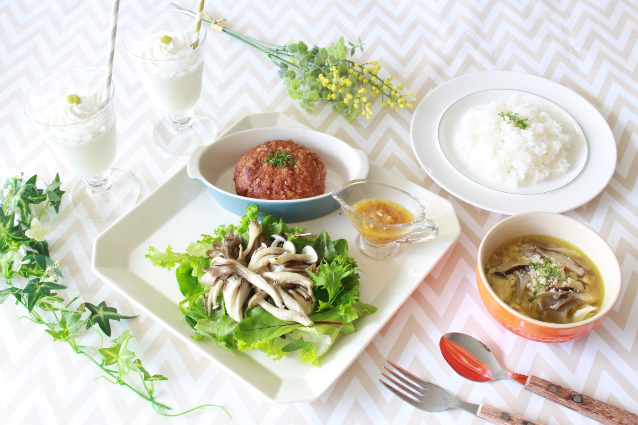
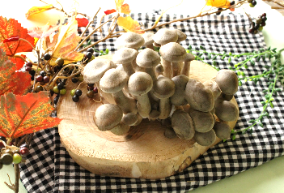
宮城県特用林産振興会・仙台市ガス局共催 料理教室
～ 家族が喜ぶ！お手軽 きのこごはん ～
今回は、宮城県産のきのこをたっぷり使ったお手軽！洋風メニューをご紹介します。
きのこで美味しくボリュームアップした満足ごはんを作りましょう。
日時
２０２３年 ２月１４日（火） １１：００～１４：００
会場
仙台市ガス局ショールーム「ガスサロン」１Fキッチンパレット
（仙台市青葉区中央2丁目10－24）
メニュー
●チーズinハンバーグ
●きのこのガーリックスープ
●グリルきのこのサラダ～わさびドレッシング～
●わさびミルクシェイク
●ガス炊きごはん
講師
仙台市ガス局 管理栄養士 藤井沙矢香
専門家による知って得するきのこのお話
＆
宮城県産きのこのお土産付き！
定員
成人 １６人
受講料
９９０円／１人
応募〆切
２月２日（木）必着
応募方法
ホームページ【https://www.gas.city.sendai.jp】またはハガキでご応募ください。
応募はこちらから
希望日、コース名、郵便番号、住所、氏名（ふりがな）、年齢、電話番号を明記の上、
ご応募ください。
●１回の応募で２人まで応募できます。（２人分の郵便番号、住所、氏名、年齢、電話番号を明記ください。)
※当教室では、感染症予防の取り組みとして、裏面記載の対策を講じたうえで料理教室を開催しております。
ご一読いただき、ご了承のうえご応募ください。
【あて先】 〒980-0021 仙台市青葉区中央2丁目10－24 仙台市ガス局ショールーム きのこ係
お問い合わせは･･･仙台市ガス局ショールーム「ガスサロン」へ TEL 264-0220（9：30～18：30）

Slide 2

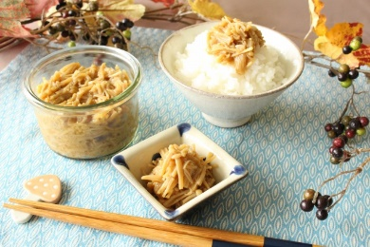
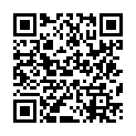
仙台市ガス局料理教室の感染症対策について
感染症予防の取り組みとして、下記の対策を講じたうえで料理教室を開催しております。ご了承のうえご応募ください。
【料理教室での取り組み】
・スタッフのマスク着用及び当日の検温を実施します。 ・教室中に室内換気を実施します。
・試食テーブルを増やし、お客さま同士の距離を確保します。 ・試食テーブルにパーテーションを設置します。
・調理機器や会場の消毒を実施します。 ・一部の教室では定員数を減らして実施します。
【料理教室に参加されるお客さまへのお願い】
●来場前
以下の項目に該当する場合は、料理教室への参加をお断りさせていただきます。
お電話にてキャンセルを承っておりますので、当日でも必ずご連絡ください。なお、いずれの場合もキャンセル料は不要です。
・平熱を超える発熱（37.5度以上）や咳などの風邪症状、息苦しさや倦怠感の症状がある方
・新型コロナウイルス感染者との濃厚接触者、同居のご家族さまや身近な知人に濃厚接触の疑いがある方
・教室開催日から直近2週間で、海外または国内の感染流行地域（クラスター等）への旅行・出張された方
●当日
・料理教室は参加者同士が協力して調理を行うグループ形式です。マスク、三角巾、エプロンは必ず着用してご参加ください。
・入室時に手指のアルコール消毒をお願いします。
・入室時に非接触型体温計を用いた検温を実施します。37.5度以上の発熱がある場合は、参加をお断りする場合がございます。
・料理中はこまめに手洗いをお願いします。
新型コロナウイルス感染者が確認された場合、保健所等の公的機関にお客さまの個人情報を提供する場合がございます。
また、個人情報は伏せたうえで、該当の方が参加していた教室の日時をガス局ホームページに公開する場合がございます。
・抽選の上、当選者にのみ、開催日の7日前までにご連絡いたします。
過去に連絡をいただけずキャンセルされた方は、抽選の対象外となることがあります。
・落選のご連絡はいたしません。
・当選者以外の同伴、見学はお断りしております。
・アレルギー対応はしておりません。
・この料理教室では、託児は行いません。
申し込みいただいた住所、氏名などの個人情報は、仙台市ガス局およびガスサロン業務委託会社の仙台ガスサービス（株）にて料理教室及び
イベントの運営（応募履歴・参加履歴の管理を含む）にのみ使用し、それ以外の目的で利用されることは一切ありません。
（※新型コロナウイルス感染者が確認された場合を除く。）
応募に関する注意事項
Ｌet's enjoy
cooking♪
きのこを使ったオススメレシピ
手作りなめたけ
○材料：作りやすい分量
えのきたけ
米酢
＜A＞
砂糖
酒
しょうゆ
みりん
正味150ｇ
小さじ1/2弱
小さじ1
大さじ1
大さじ1
大さじ1
○作り方
1.えのきたけは石づきを切り落として約150ｇ用意し、1～2ｃｍ長さに切る。
2.フライパンまたは鍋に1と、＜A＞を入れて混ぜ、火にかける。
中火で加熱し、えのきたけがしんなりして汁気が少なくなったら、酢を入れ、ひと煮立ちさせる。
クッキングレシピは
こちらから
●無断転用禁止：仙台市ガス局
他にも仙台市ガス局ホームページでは、お手軽に作れるレシピを多数掲載中！ ぜひご覧ください♪

